Slide 1
Выпускная квалификационная работа
по курсу «Data Science» по теме: Прогнозирование конечных свойств новых материалов (композиционных материалов)
Слушатель: Муравьева Е.С.

Slide 2
Актуальность темы исследования
Композиты - многокомпонентные материалы, состоящие из полимерной, металлической., углеродной, керамической или др. основы (матрицы), армированной наполнителями из волокон, нитевидных кристаллов, тонкодиспeрсных частиц и др. Путем подбора состава и свойств наполнителя и матрицы (связующего), их соотношения, ориентации наполнителя можно получить материалы с требуемым сочетанием эксплуатационных и технологических свойств.
Стоит сразу оговорить, что композиционные материалы создаются под выполнение конкретных задач, соответственно не могут вмещать в себя все возможные преимущества, но, проектируя новый композит, ему задают характеристики значительно превосходящие характеристики традиционных материалов.

Slide 3
Описание используемых методов
Машинное обучение (англ. machine learning, ML) — класс методов искусственного интеллекта, характерной чертой которых является не прямое решение задачи, а обучение за счёт применения решений множества сходных задач. Для построения таких методов используются средства математической статистики, численных методов, математического анализа, методов оптимизации, теории вероятностей, теории графов, различные техники работы с данными в цифровой форме

Slide 4
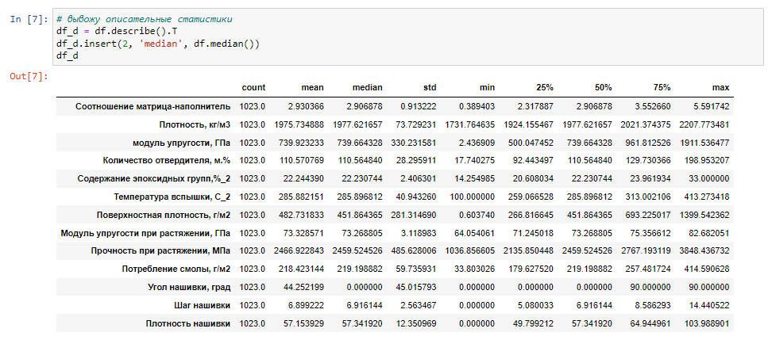
Разведочный анализ данных
Описание данных, где видно кол-во примеров, мат. ожидание, стандартное отклонение, 25, 50 и 75 квантили и максимальное значение

Slide 5
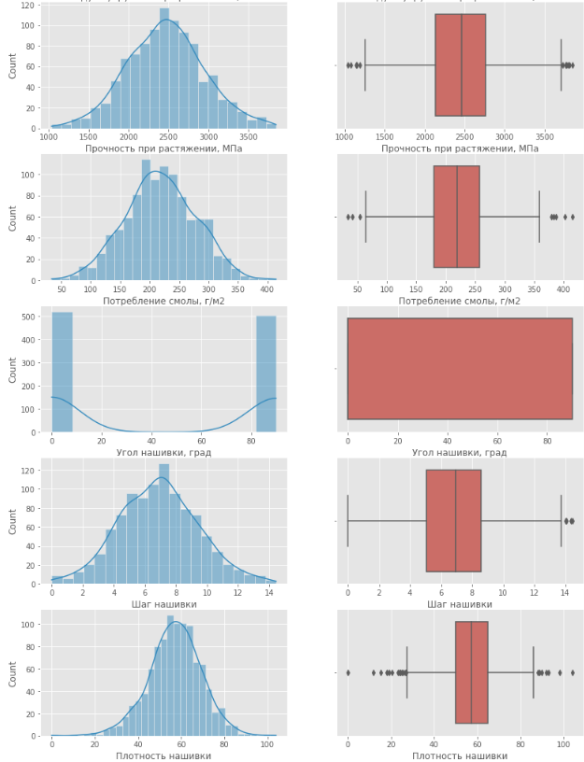
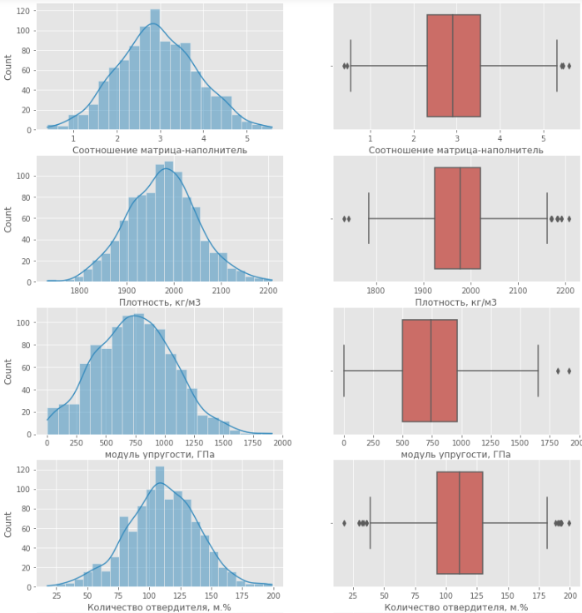
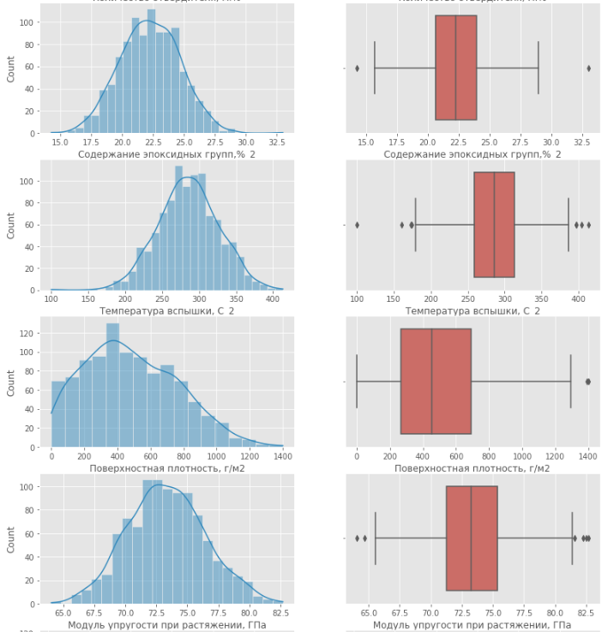
Распределение нормальное, имеются выбросы. Гистограмма угла нашивки имеет бинарное значение. Выбросы не имеют экстремально больших отклонений.

Slide 6
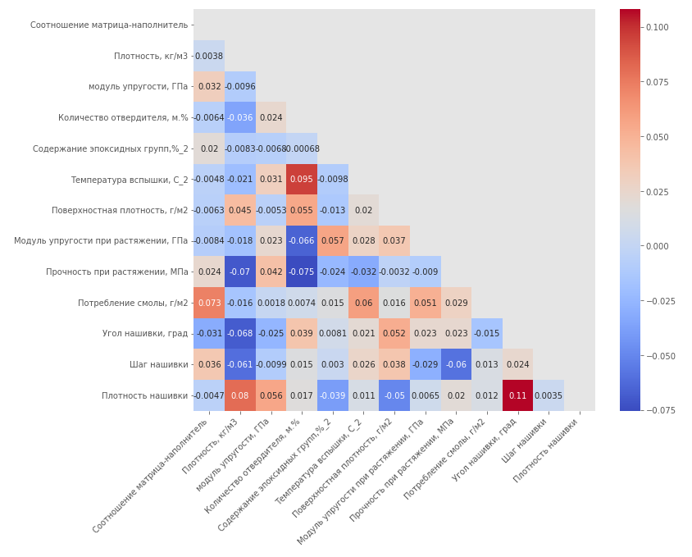
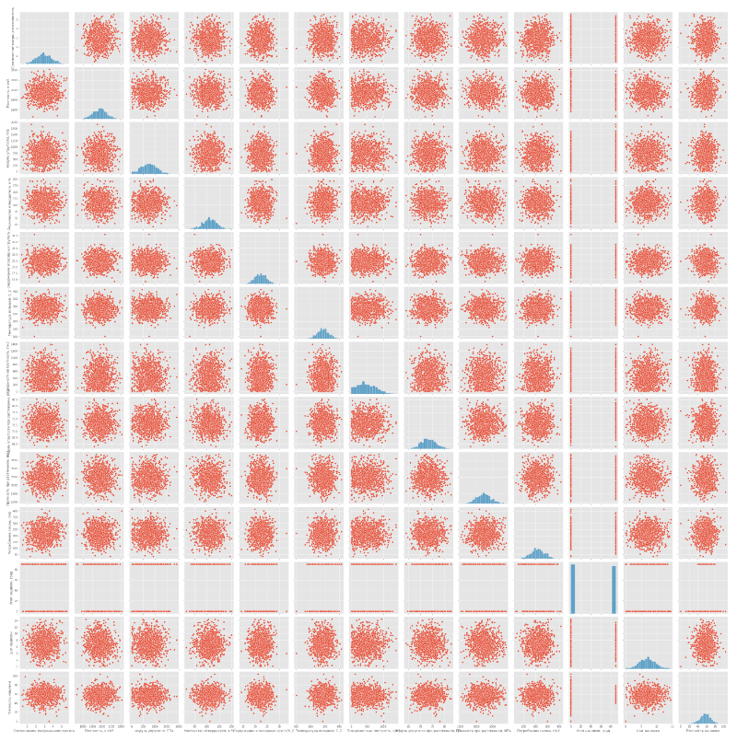
Попарное сравнение признаков зависимости не выявило. Корреляционная матрица тоже не выявила каких-либо зависимостей. Зависимость между признаками очень низкая.

Slide 7
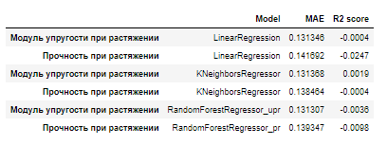
создаем модели

Slide 8
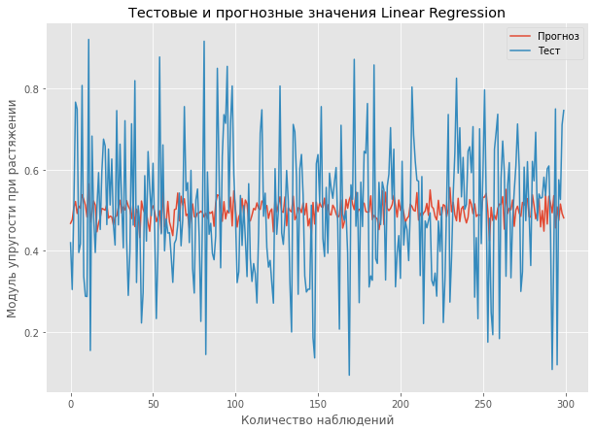
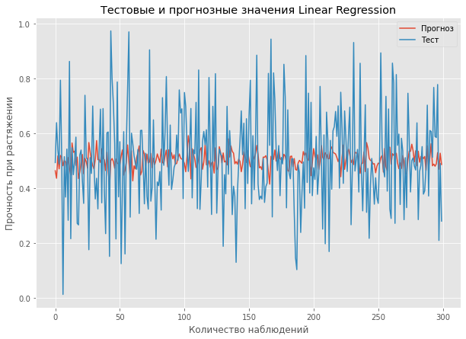
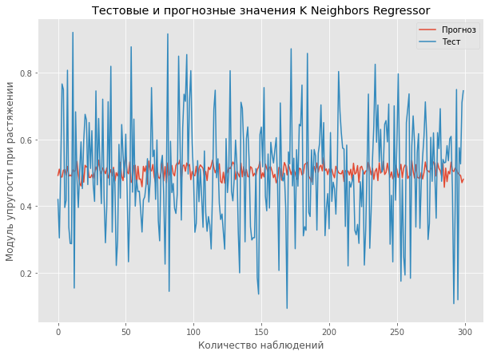
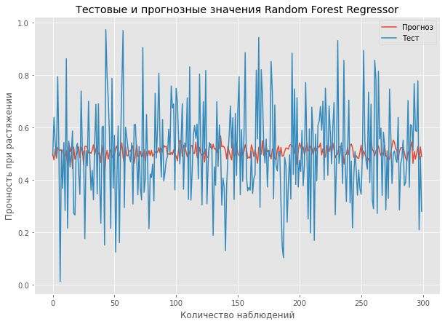
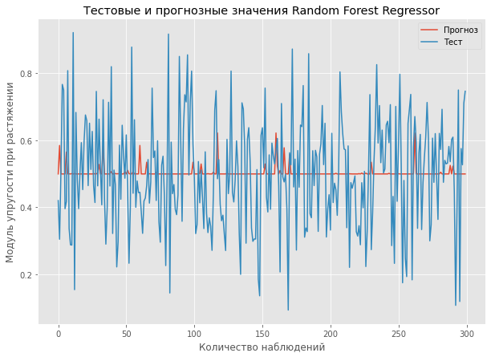
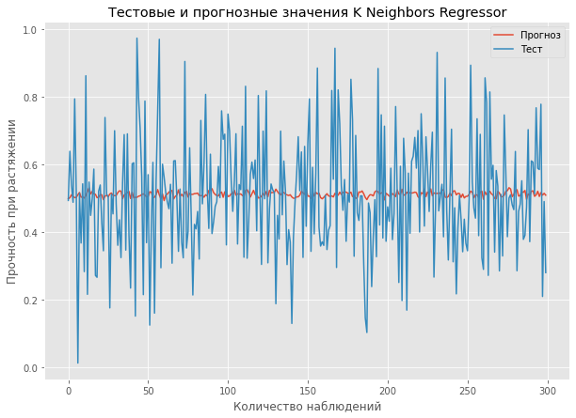

Slide 9
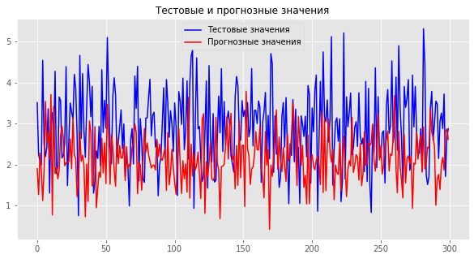
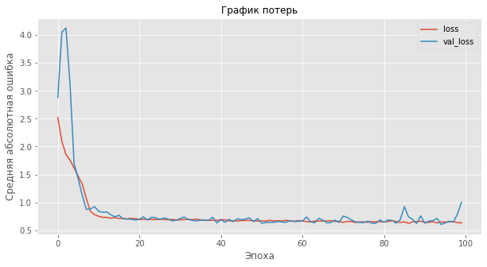
Нейронная сеть

Slide 10
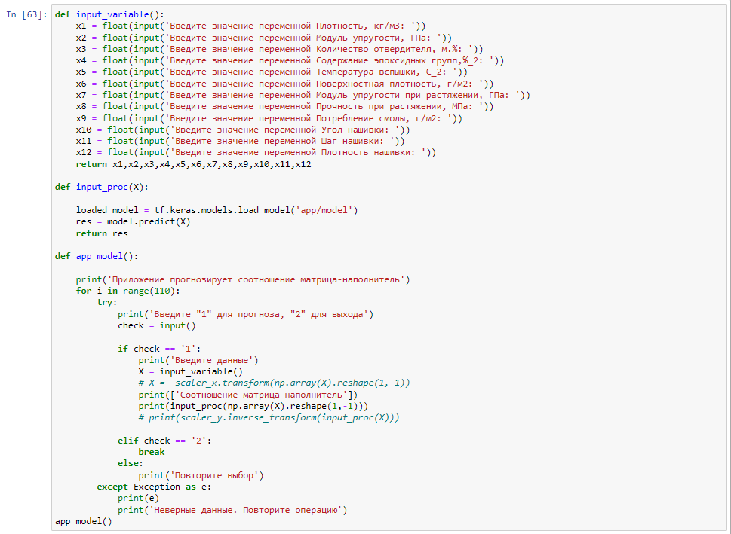
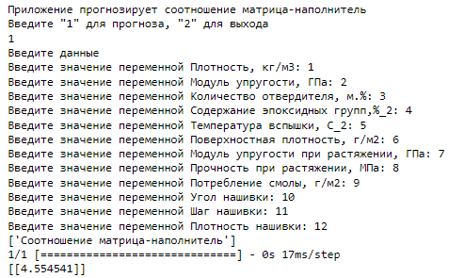
Приложение

Slide 11
Спасибо за внимание!

